Slide 1


«Scratch» Yordamida
bolalarni Dasturlashga O'rgatish:
Assalomu alaykum! Bugun siz bilan bolalarga dasturlash asoslarini o'rgatishning qiziqarli va samarali usuli — «Scratch» platformasi haqida suhbatlashamiz. Bu platformaning afzalliklari, imkoniyatlari va uni bolalar bilan ishlatish bo'yicha ba'zi maslahatlarni ko'rib chiqamiz.
Feruza Xoshimova

Slide 2
«Scratch» nima va u qanday ishlaydi?
«Scratch» — bu MIT tomonidan ishlab chiqilgan bepul va ochiq kodli dasturlash platformasi. Bu bolalarga interaktiv hikoyalar, o'yinlar va animatsiyalar yaratishga imkon beradi.
Blok-dasturlash
Intuitiv Interfeys
«Scratch» blok-dasturlash tili bilan ishlaydi. Bu bolalarga kod satrlarini yozish o'rniga, kod bloklarini bir-biriga bog'lab dasturlar yaratishga imkon beradi.
Platformaning interfeysi intuitiv va bolalar uchun tushunarli. Ular o'zlarining ijodkorliklarini ifoda etish va dasturlashni osongina o'rganish uchun mo'ljallangan.

Slide 3

Bolalarga Dasturlash O'rgatishning Afzalliklari
Bolalarga dasturlashni o'rgatish ko'plab afzalliklarga ega. Bu ularning mantiqiy fikrlash, muammo echish va ijodiy qobiliyatlarini rivojlantirishga yordam beradi.
1
Mantiqiy Fikrlash
2
Muammo Echish
3
Ijodkorlik
Dasturlash bolalarni muammoni tartibga keltirish, uni kichik qismlarga ajratish va hal etishning mantiqiy usullarini o'rgatishga yordam beradi.
Dasturlashda har qanday muammo qanday hal qilinishi mumkinligini tushunish kerak. Bu qobiliyat turli sohalarda foydali bo'ladi.
Bolalar dasturlash orqali o'zlarining g'oyalarini amalga oshirishlari, yangi narsalarni yaratish va o'zlarining tasavvurlarini ifoda etishlari mumkin.

Slide 4
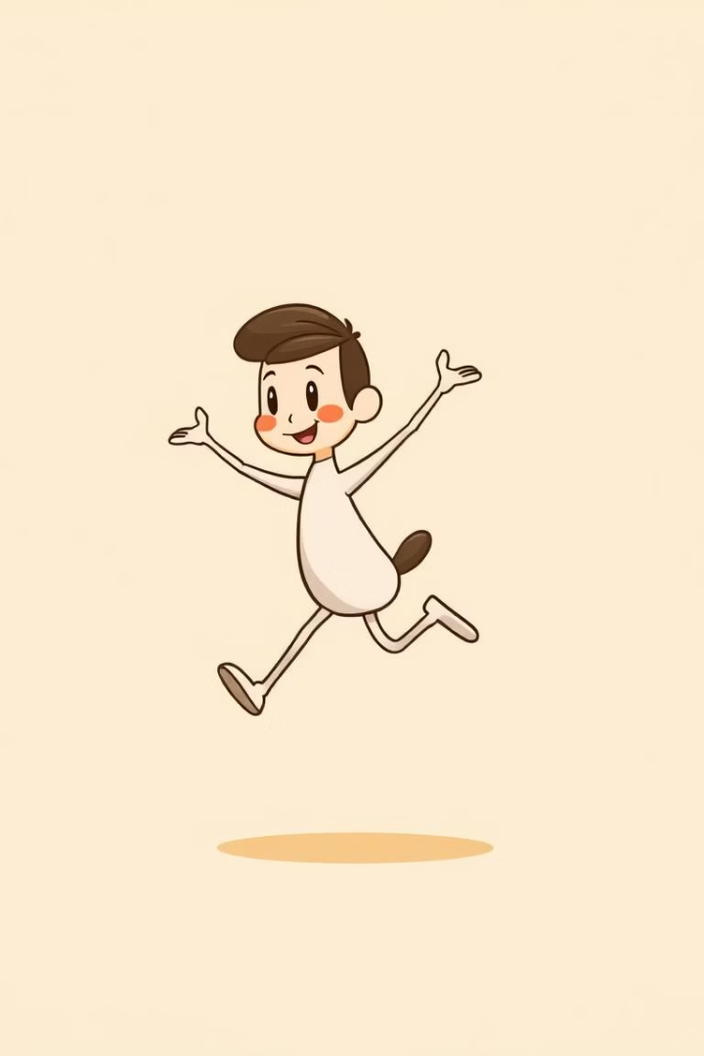
«Scratch» Yordamida Ijodkorlik va Ijodkorlikni Rivojlantirish
Scratch bolalarga o'zlarining ijodiy g'oyalarini dasturlar shaklida ifoda etish imkonini beradi. Bu ularning ijodiy qobiliyatlarini rivojlantirishga va o'zlarining g'oyalarini hayotga tatbiq etishga yordam beradi.
O'yinlar
Animatsiyalar
Bolalar o'zlarining o'yinlarini yaratish orqali dasturlash tushunchalarini o'rganadilar va o'zlarining xayollarini amalga oshirishadi.
Animatsiyalar yaratish orqali bolalar harakatni dasturlash, ob'ektlarni boshqarish va vaqtni tushunishni o'rganadilar.
Hikoyalar
Hikoyalar yaratish bolalarga o'zlarining tasavvurlarini ifoda etishga, xarakterlarni yaratishga va voqealarni dasturlashga imkon beradi.

Slide 5




Turli Mavzularda «Scratch» Loyihalarini yaratish
«Scratch» yordamida bolalar turli xil mavzularda loyihalar yaratish imkoniga ega. Bu ularning qiziqishlarini rivojlantirish va ularga o'zlarini ifoda etish uchun yangi imkoniyatlar ochib beradi.
San'at
Musiqa
Bolalar «Scratch» yordamida rasm chizish, animatsiyalar yaratish va san'at asarlarini dasturlash orqali o'zlarining ijodiy qobiliyatlarini rivojlantirishlari mumkin.
Musiqa yaratish, ovoz effektlari qo'shish va interaktiv musiqiy dasturlar yaratish bolalar uchun qiziqarli va o'rganishga yordam beruvchi tajriba bo'lishi mumkin.
Fan
Fan bilan bog'liq tushunchalarni o'rganish va ularni dasturlash orqali tasvirlash bolalarga bilim olishni yanada qiziqarli va o'zlashtirilishini osonlashtiradi.

Slide 6

Bolalar Uchun «Scratch» Darslarini Tashkil Qilish
Bolalarga «Scratch»ni o'rgatish uchun turli xil darslar tashkil qilish mumkin. Bu darslar bolalarni o'zlarini dasturlashga o'rgatishga, ularning qiziqishlarini rivojlantirishga va ijodkorliklarini qo'llab-quvvatlashga qaratilishi mumkin.
1
Kirish
Darslarni platformaning interfeysi va blok-dasturlash tushunchalarini tushuntirish bilan boshlash mumkin.
2
O'yinlar
Oddiy o'yinlar yaratish orqali bolalar «Scratch»ni o'rganishni boshlashi va dasturlash tushunchalarini amalda qo'llashi mumkin.
3
Animatsiyalar
Harakatni dasturlash, ob'ektlarni boshqarish va vaqtni tushunishga qaratilgan animatsiyalar yaratish bolalarni ijodiy bo'lishga undaydi.
4
Loyihalar
Bolalar o'zlarining qiziqishlari va g'oyalari asosida loyihalar yaratish orqali bilimlarini kengaytirishlari mumkin.

Slide 7




«Scratch» Xavfsizlik va Siyosati
«Scratch» xavfsizlik va siyosat qoidalariga amal qiladi. Bolalar xavfsiz muhitda dasturlashni o'rganishlari va o'zlarini himoya qilishlari uchun maxsus choralar qo'llaniladi.
Hisob Qaydnomalari
Bolalar uchun hisob qaydnomalari ota-onalarning ruxsati bilan ochiladi va ularning shaxsiy ma'lumotlari himoyalanadi.
Filtrlar
Platformaning filtrlash tizimi nojo'ya va zararli tarkibga qarshi himoya qiladi.
Moderatsiya
Jamoatchilik tomonidan yaratilgan loyihalar moderatsiya qilinadi va zararli tarkib o'chiriladi.

Slide 8



«Scratch» Loyihalari Uchun G'oyalar va Manbalari
«Scratch» loyihalari uchun ko'plab g'oyalar va manbalar mavjud. Bolalar o'zlarining ijodiy qobiliyatlarini rivojlantirish va yangi g'oyalarni o'rganish uchun ushbu manbalardan foydalanishlari mumkin.
Onlayn Hamjamiyat
«Scratch» sayti va ijtimoiy tarmoqlar bolalarga o'zlarining loyihalarini baham ko'rish, boshqalar bilan hamkorlik qilish va g'oyalarni olish uchun imkoniyat yaratadi.
1
O'quv Resurslari
«Scratch» saytida o'quv qo'llanmalari, videodarslar va boshqa o'quv materiallari mavjud. Ular bolalarga dasturlashni o'rganishda yordam beradi.
2
Loyiha G'oyalari
3
Bolalar o'zlarining qiziqishlari va g'oyalari asosida o'zlarining loyihalarini yaratish uchun turli xil g'oyalarni topishlari mumkin.

Slide 9
Bolalar Bilan «Scratch» Dasturlarini Muhokamai Qilish
Dasturlarni muhokama qilish bolalarga o'zlarining fikrlarini ifoda etishga, boshqalarning g'oyalarini tushunishga va o'zlarining ishlarini baholab ko'rishga yordam beradi.
Muammoli Vaziyatlar
1
Dasturda duch kelgan muammolar va ularning echimi haqida muhokama qilish bolalarni muammo echish qobiliyatini rivojlantirishga yordam beradi.
Ijodkorlik
2
Bolalar o'zlarining loyihalari haqida g'oyalarini baham ko'rish va boshqalarning ijodiy yondashuvlarini o'rganish orqali o'zlarining ijodiy qobiliyatlarini rivojlantirishadi.
Takomillashtirish
Dasturlarni takomillashtirish bo'yicha fikr almashish va ularni qanday yaxshilash mumkinligini muhokama qilish bolalarga o'zlarining ishlariga tanqidiy munosabatda bo'lishga o'rgatishga yordam beradi.
3

Slide 10

Yakuniy Mulohaza: «Scratch» Yordamida Bolalarni Dasturlashga O'rgatish
«Scratch» bolalarga dasturlash asoslarini o'rganish uchun ajoyib vosita. Bu ularning ijodiy qobiliyatlarini rivojlantirishga, mantiqiy fikrlash va muammo echish qobiliyatlarini yaxshilashga yordam beradi.
1
2
3
Qiziqarli
Ijodkorlik
Foydali
«Scratch» blok-dasturlash tushunchalari va intuitiv interfeysi tufayli bolalar uchun o'rganish qiziqarli va oson.
Dasturlashni o'rganish bolalarga kelajakda turli sohalarda muvaffaqiyatga erishish uchun foydali bo'ladi.
«Scratch» bolalarga o'zlarining g'oyalarini amalga oshirish va o'zlarining tasavvurlarini dasturlar shaklida ifoda etish imkonini beradi.

